Slide 1

자산관리의 시작, 개인 맞춤 카드추천 서비스
김성식

Slide 2
INDEX
01 프로젝트 개요
03 프로젝트 상세
개발동기
기획의도
브랜드 컨셉
IA 구조도
Figma
ERD
기술설명
02 진행 프로세스
04 프로젝트 시연
개발일정
개발환경
시연
마치며

Slide 3
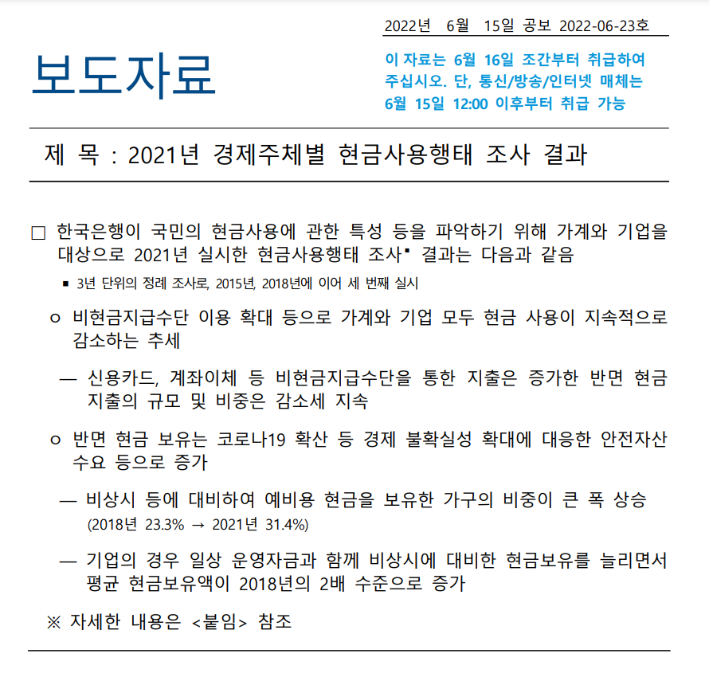
01 프로젝트 개요
개발동기 (현금사용 축소)
개발동기
기획의도
브랜드 컨셉
가계와 기업 모두 현금 사용이
지속적으로 감소

Slide 4
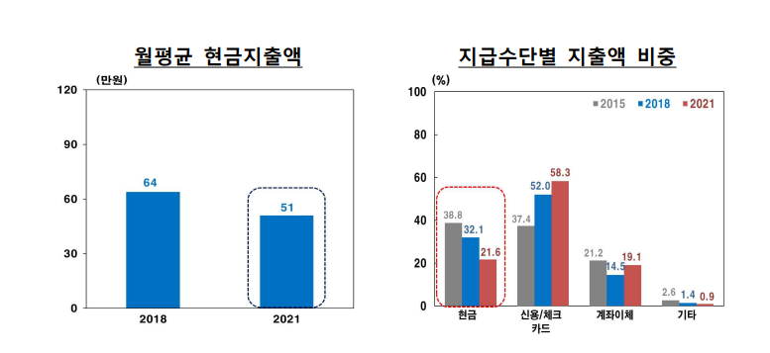
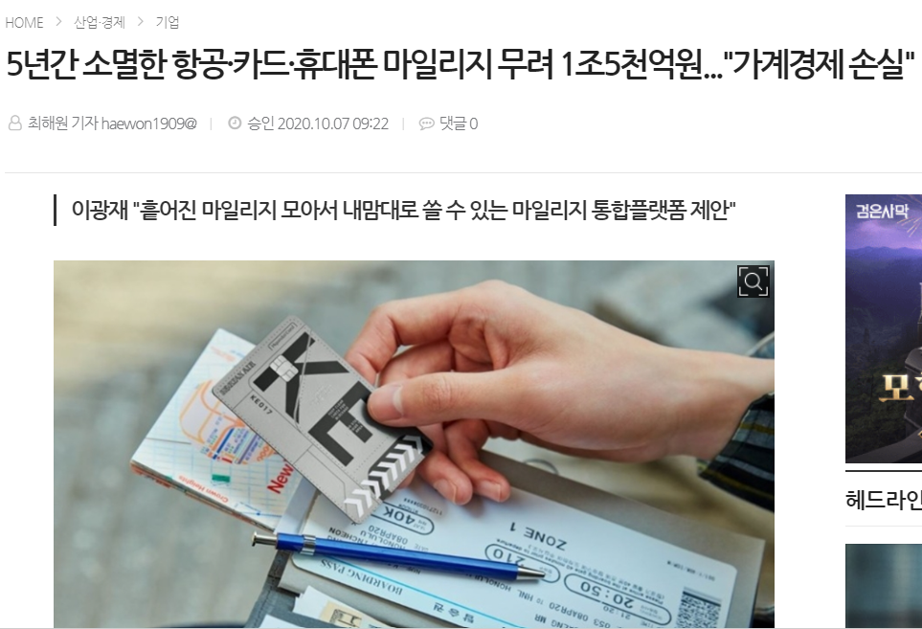
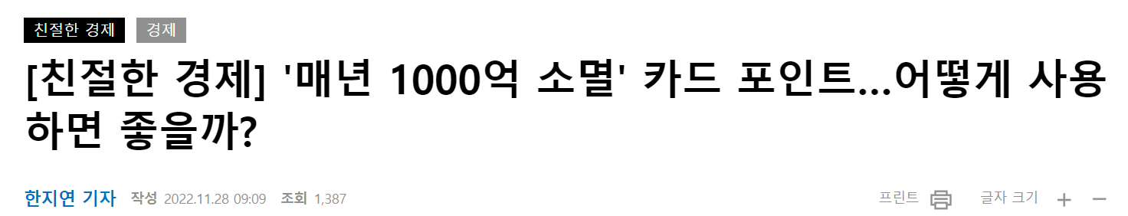
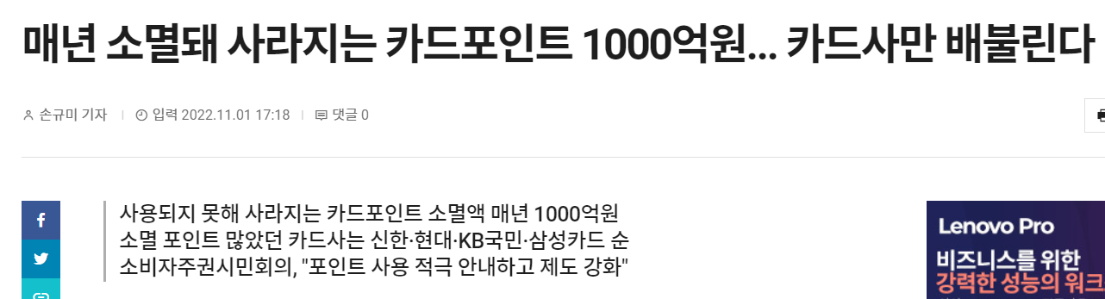
01 프로젝트 개요
개발동기 (카드시장 확대/효율적인 소비생활 )
개발동기
기획의도
브랜드 컨셉
2015년 대비 2021년 가계의 월평균 현금지출액은 25.4% 감소하였고,
전체 지출액에서 현금사용보다 카드사용이 2배 수준

Slide 5

01 프로젝트 개요
개발동기
카드시장 확대
개발동기
기획의도
브랜드 컨셉
간편결제
트렌드
애플페이 상용화
결정장애
발급
리베이트
(rebate)
무인 매장
증가

Slide 6
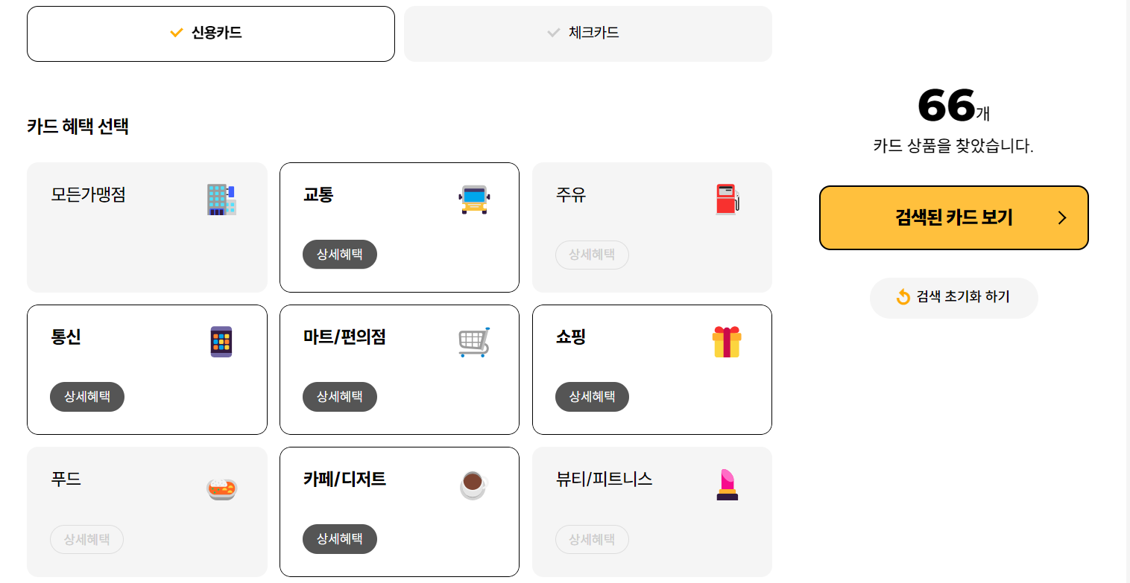
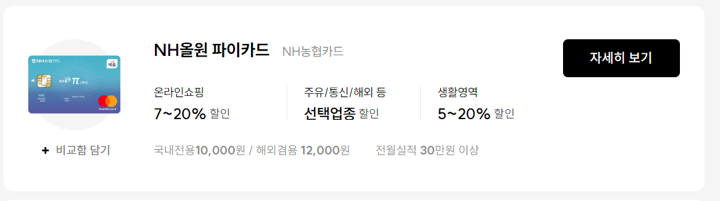
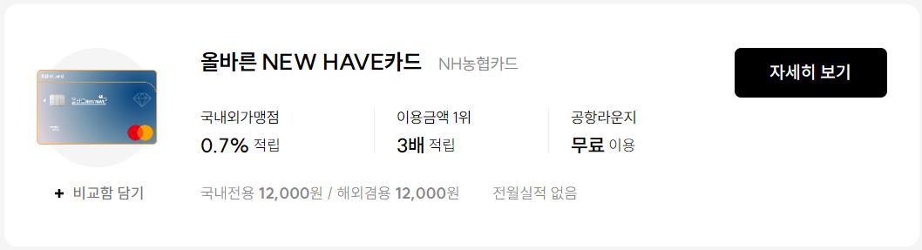










01 프로젝트 개요
기획의도
1. 현재 카드 추천 서비스의 검색 결과가 광범위 하고 일부 요구조건에 맞지 않는 카드 추천
개발동기
기획의도
브랜드 컨셉
-> 접근하기 편하고 높은 정확도로 카드를 추천해주는 서비스
2. 발급 시 이용자 혜택 최대지원 + 카드 설계사 업무 편의 증가로 인한 중계 플랫폼 기획

Slide 7
01 프로젝트 개요
브랜드 컨셉
개발동기
기획의도
브랜드 컨셉
생활 패턴에 ‘딱 맞춘‘ 카드추천
‘건강한’ 소비습관의 시작점
딱 맞는
FIT
FIT
건강한 FITNESS
원하는 시간에 ‘딱 맞춘‘ 카드발급
카드사와 회원간 ‘건강한’ 상생

Slide 8

02 진행 프로세스
개발일정
개발일정
개발환경
05.15~05.18
AI/Menu구조도/스토리보드 작성
05.19~05.21
데이터베이스 설계
05.22~05.24
디자인 회의 및 Figma 스터디
05.25~06.16
UI, 백엔드 제작
06.17~06.25
총 42일
버그수정 및 디자인 수정

Slide 9

















02 진행 프로세스
개발환경
개발일정
개발환경
Back-End
Front-End
Tools
Etc.

Slide 10
03 프로젝트 상세
IA구조도
Home
IA구조도
Figma
ERD
기술설명
회원가입
로그인
ID/PW찾기
관리자로그인
통합검색
맞춤카드 찾기
마이페이지
검색 결과
테스트
공지사항/FAQ
Counselor
Manager
추천카드 결과
Q&A
발급대기
회원관리
1:1 문의
발급정보입력
발급중
카드관리
회원정보수정
발급완료
상담사관리
비밀번호 변경
문의
문의관리
카드발급현황
회원수정/탈퇴
공지사항관리

Slide 11
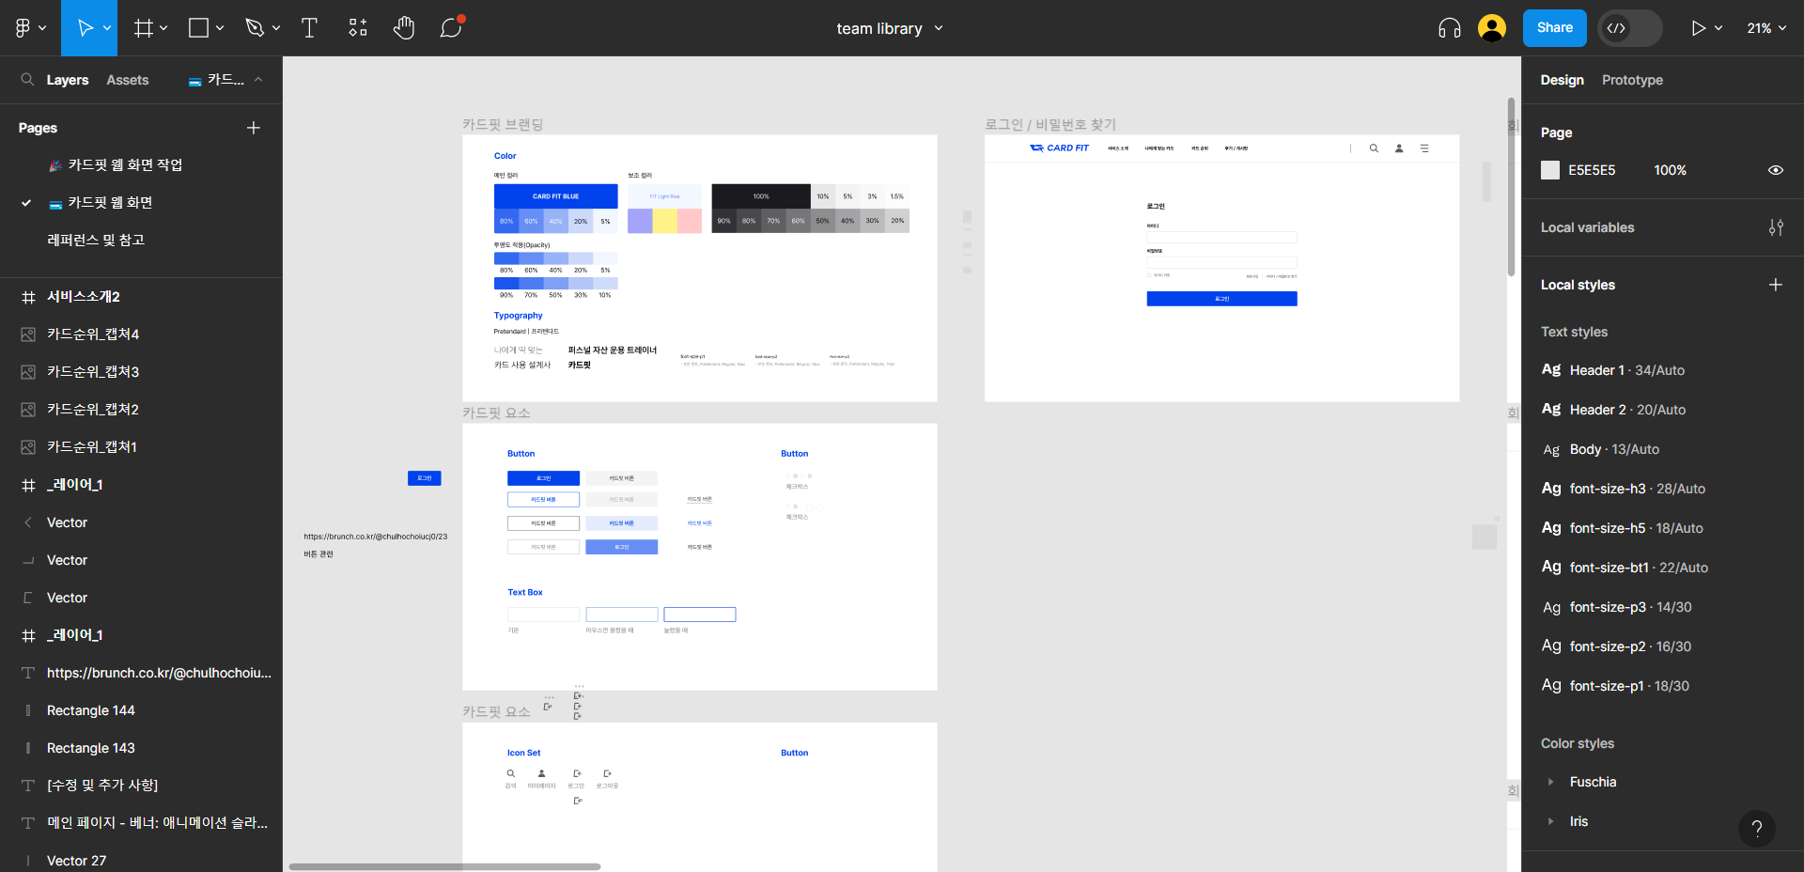
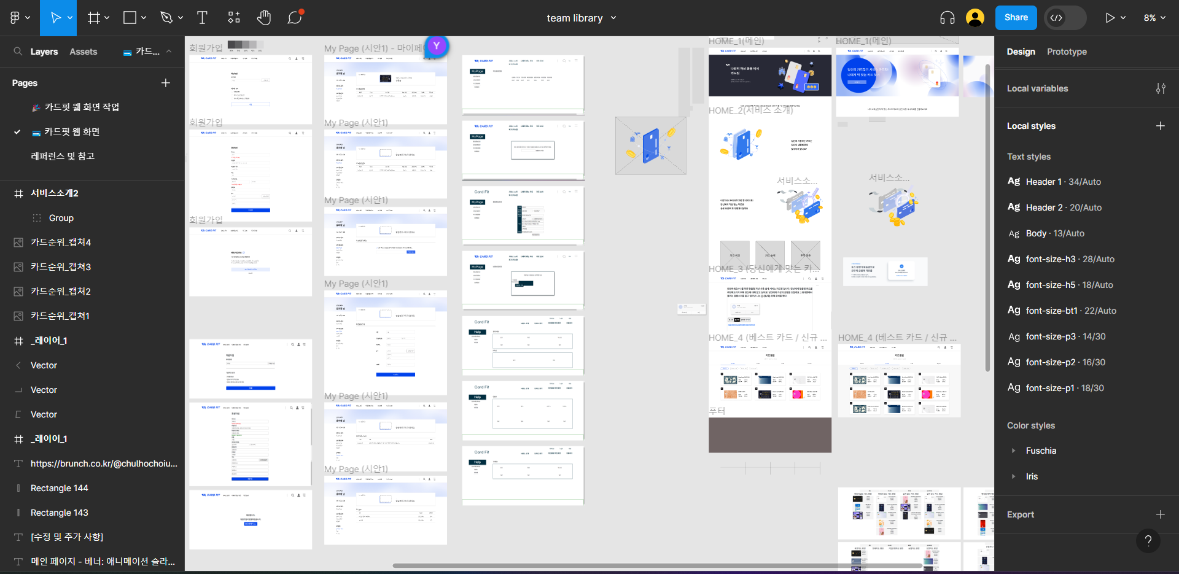
03 프로젝트 상세
Figma
IA구조도
Figma
ERD
기술설명
브랜드 컬러 선택
페이지 디자인

Slide 12
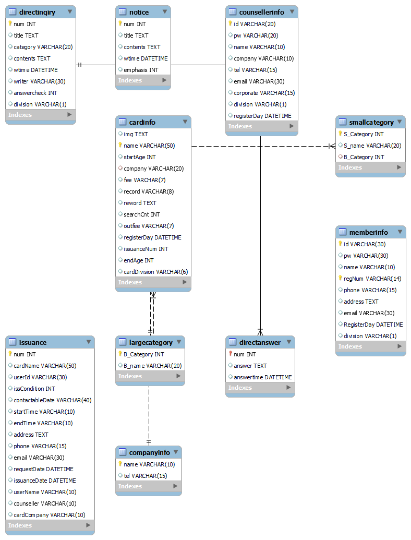
03 프로젝트 상세
ERD
IA구조도
Figma
ERD
기술설명
카드사 삭제 시 카드 정보 삭제
회원 탈퇴 시 게시글 보존

Slide 13
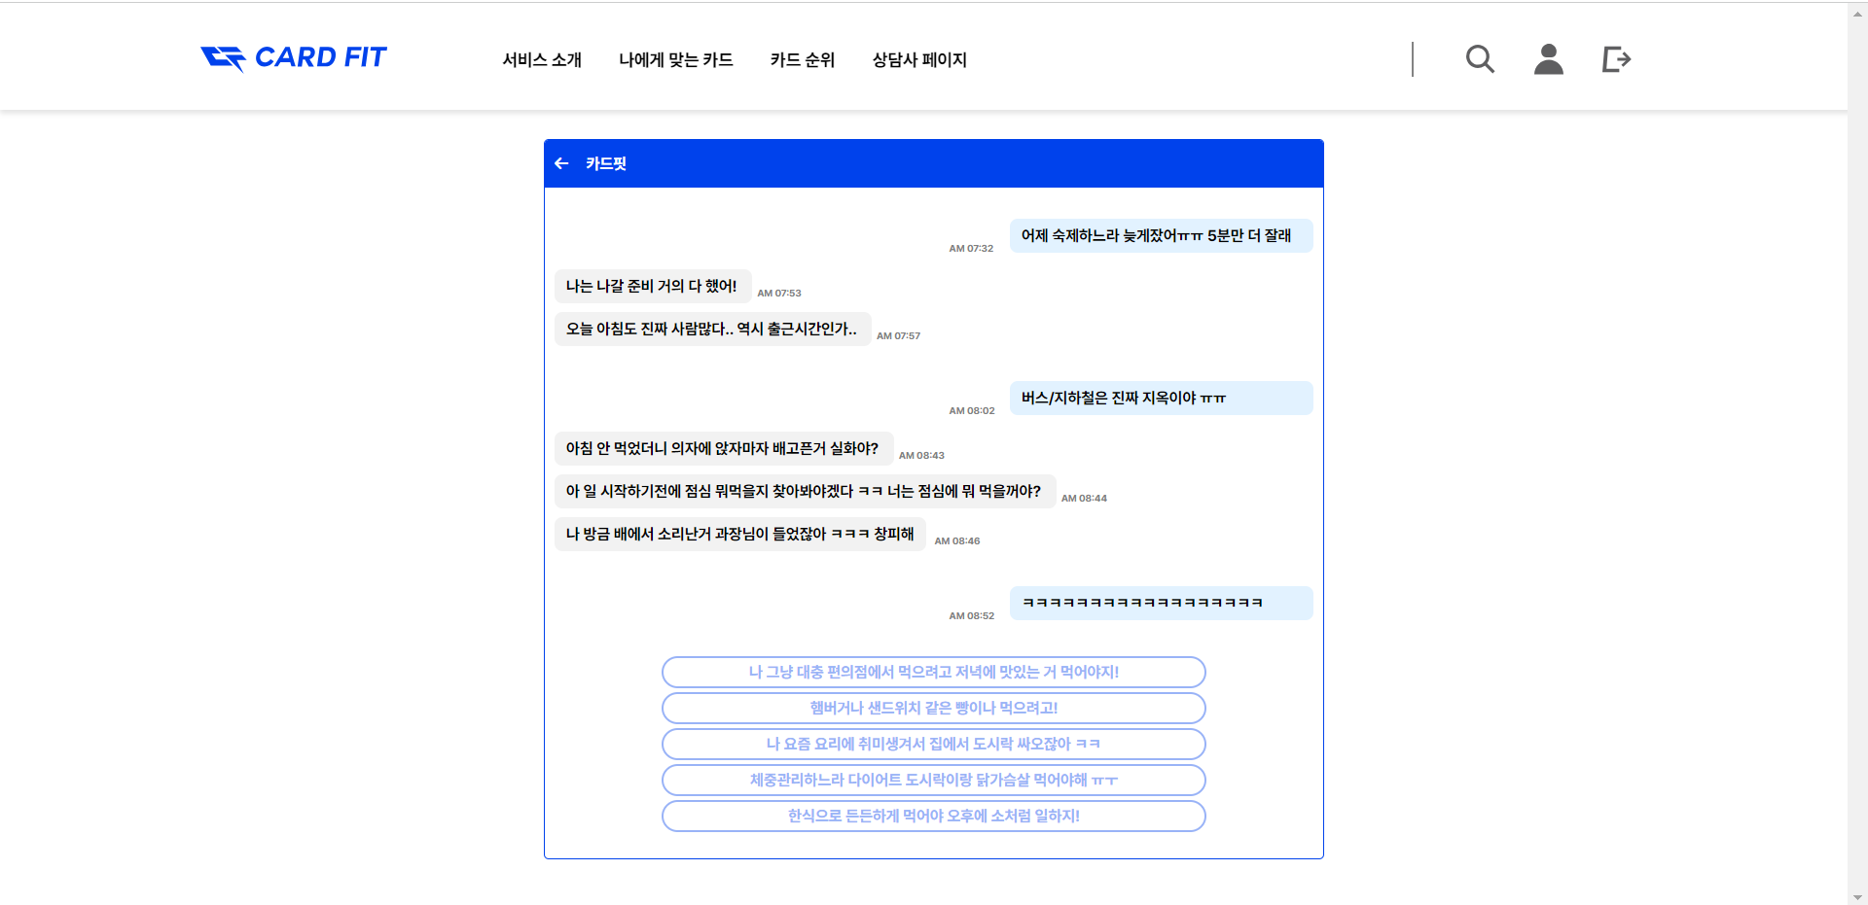
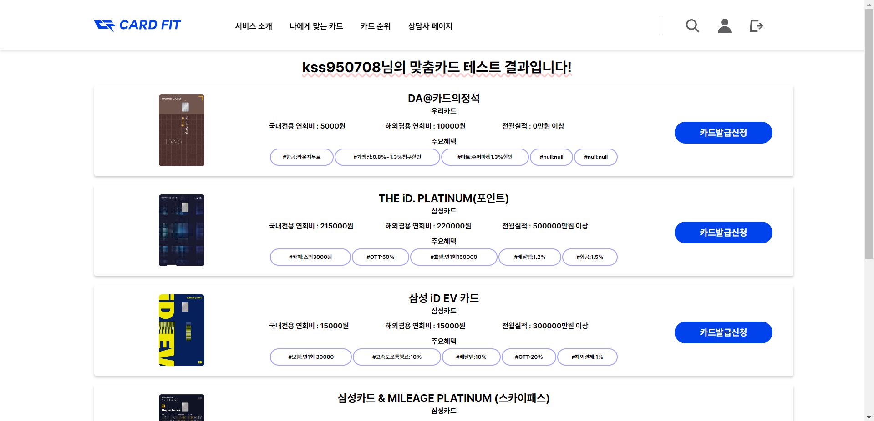
03 프로젝트 상세
기술설명 (맞춤형 카드 찾기 테스트)
IA구조도
Figma
ERD
기술설명
8개 문답으로 소비자 생활패턴 파악
생활패턴에 가장 적합한 카드 타입과 혜택을 출력
발급 시 원하는 날짜와 시간을 기재하여
발급진행

Slide 14
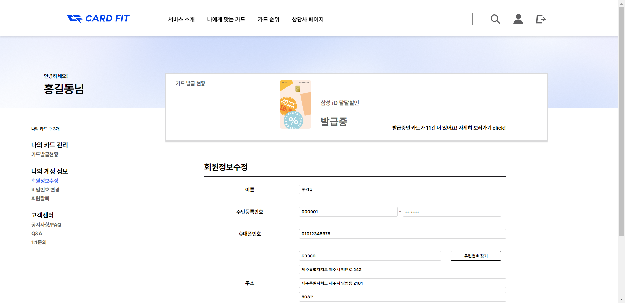
03 프로젝트 상세
기술설명 (마이페이지)
IA구조도
Figma
ERD
기술설명
각 메뉴 로드 및 기능수행시
AJAX 처리하여 효율적인 resource관리

Slide 15
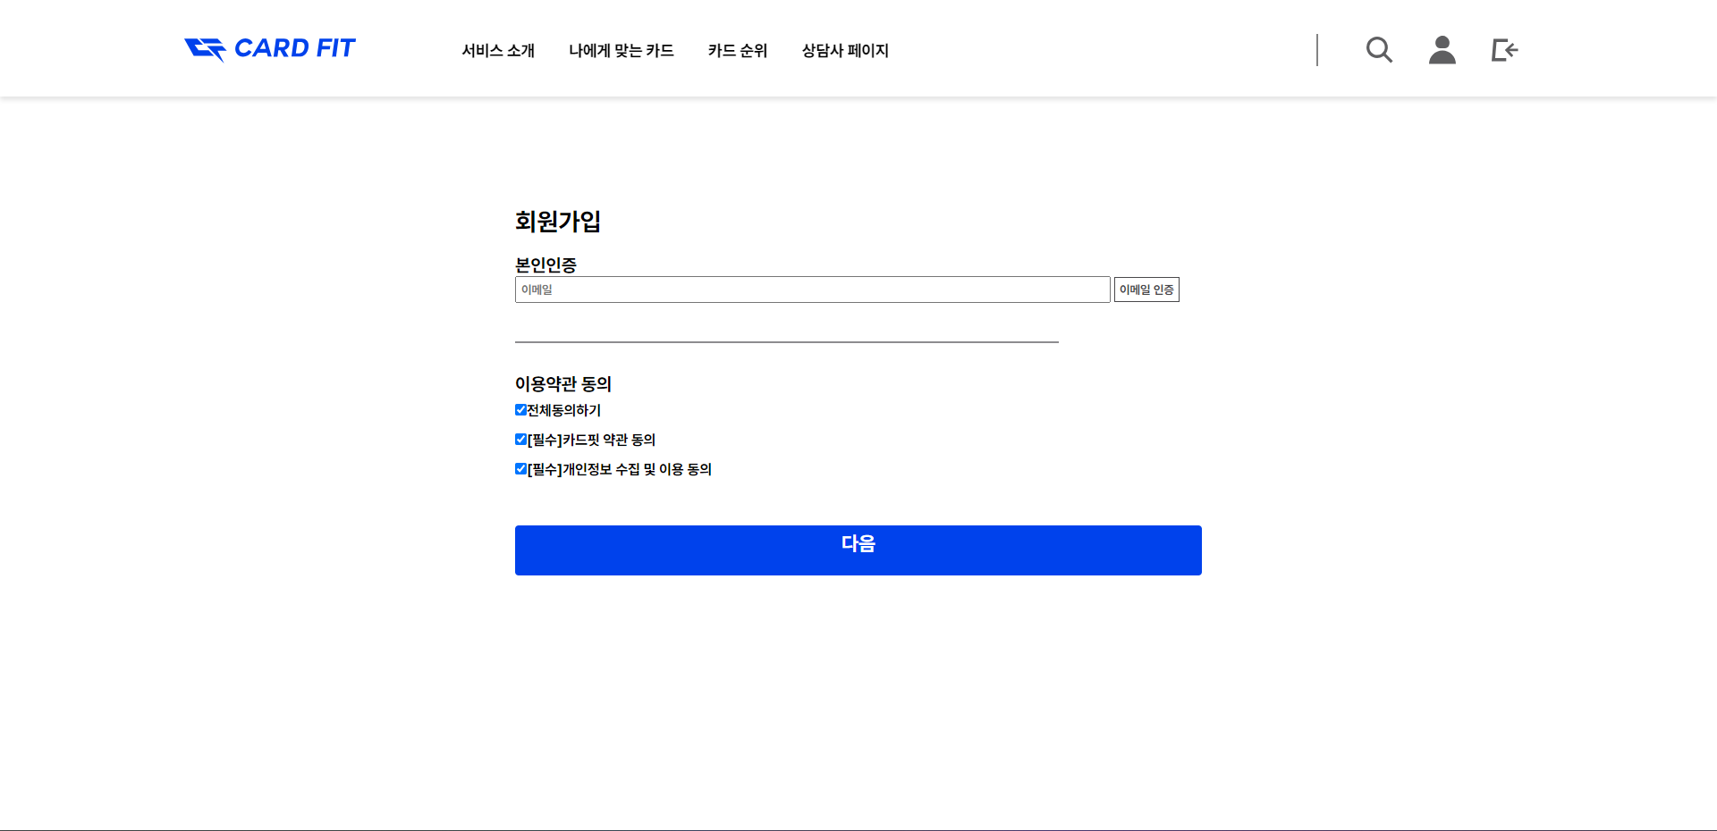
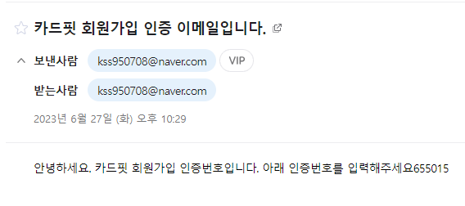
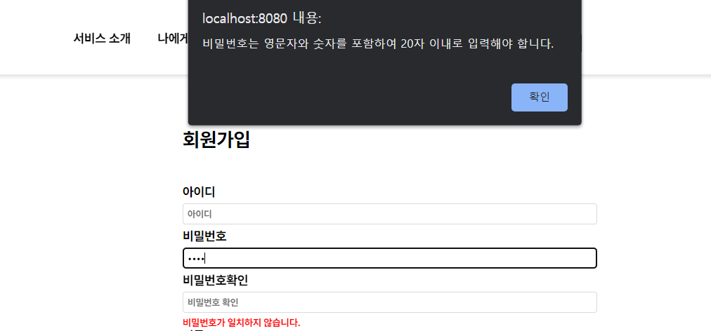
03 프로젝트 상세
기술설명 (회원가입/인증)
IA구조도
Figma
ERD
기술설명
이메일 인증 번호 발송
약관 모두 동의 체크박스 구현
인증번호수신
정규식을 이용한 비밀번호 유효성 체크

Slide 16
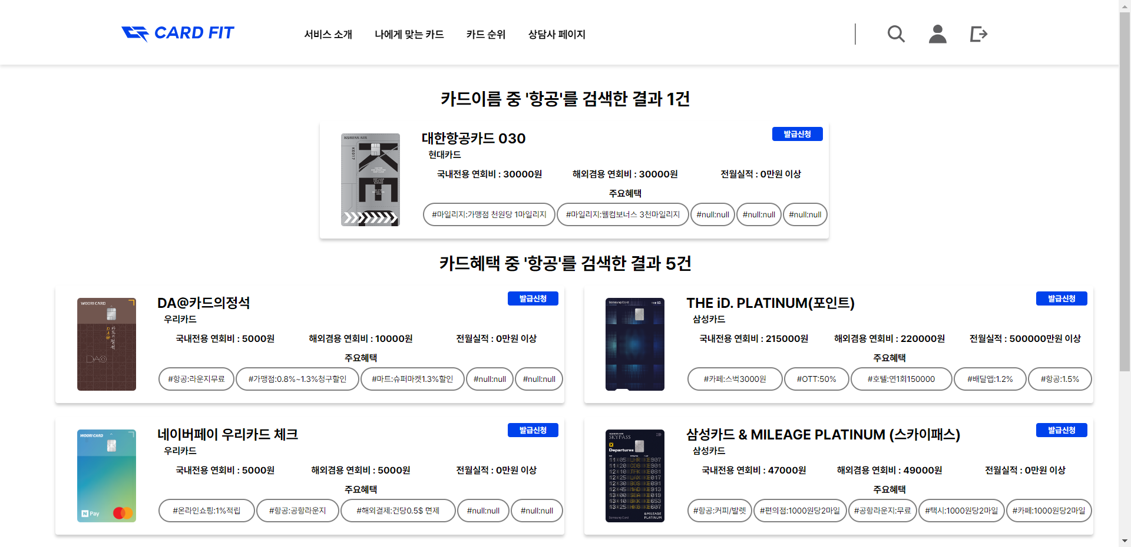
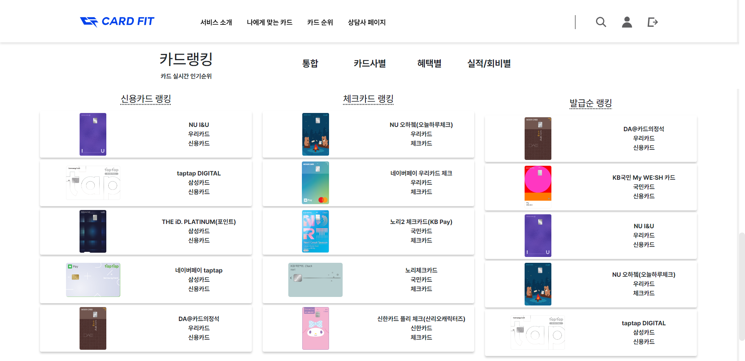
03 프로젝트 상세
기술설명 (통합검색 및 카드랭킹)
IA구조도
Figma
ERD
기술설명
유저가 카드명/카드혜택/카드사 검색시 노출되는 카드들의 검색횟수를 +1
검색횟수와 발급횟수 등으로 랭킹출력

Slide 17
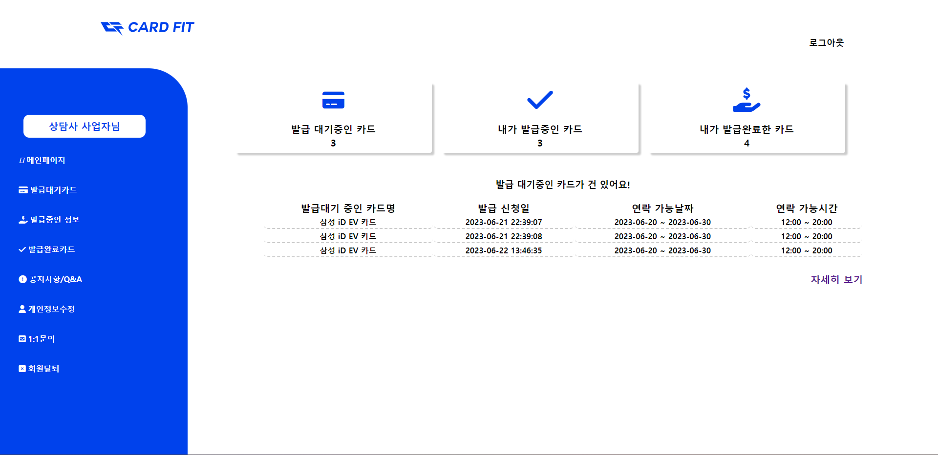
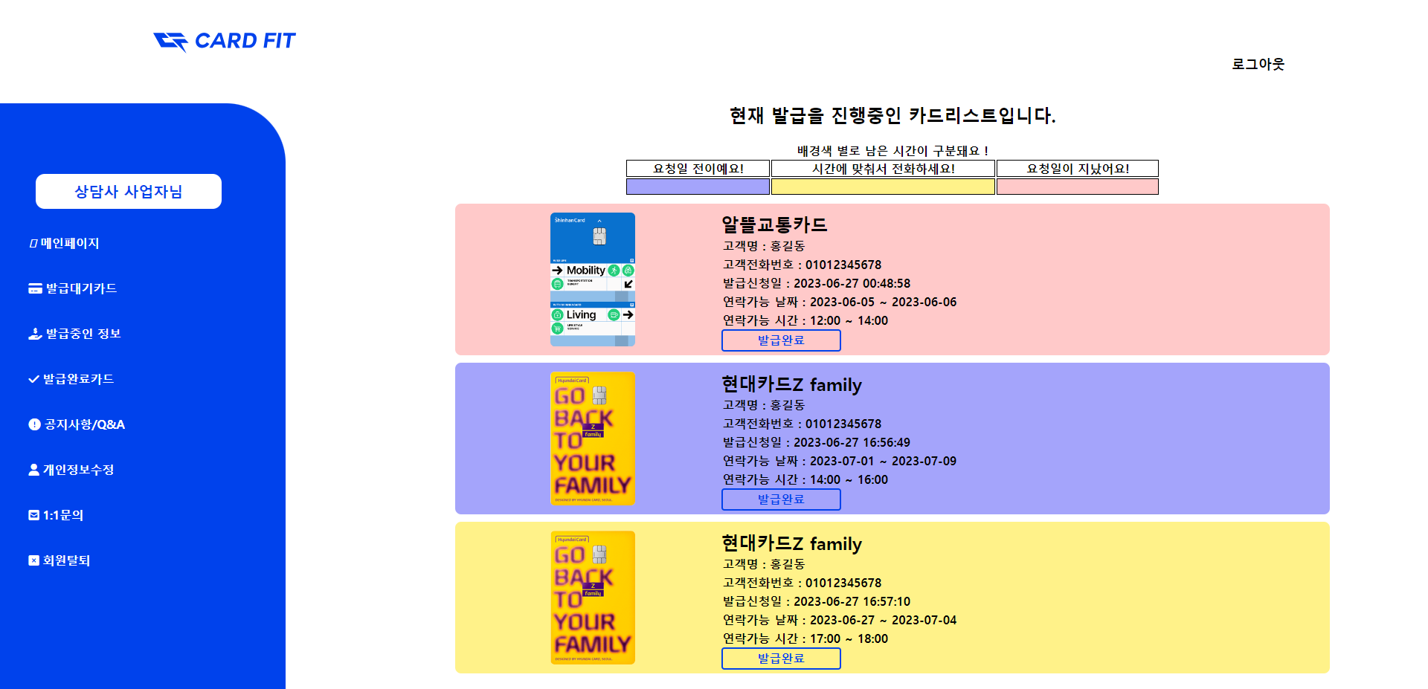
03 프로젝트 상세
기술설명 (카드 발급용 상담사 페이지)
IA구조도
Figma
ERD
기술설명
개인 카드설계사 : 모든 카드리스트 출력
카드사 소속 상담사 : 소속카드사 카드리스트 출력
고객 요청일과 당일을 비교하여 배경색 구분
붉은색 : 발급요청일 지남
연보라색 : 발급요청일 전
노랑색 : 발급요청한 기간

Slide 18
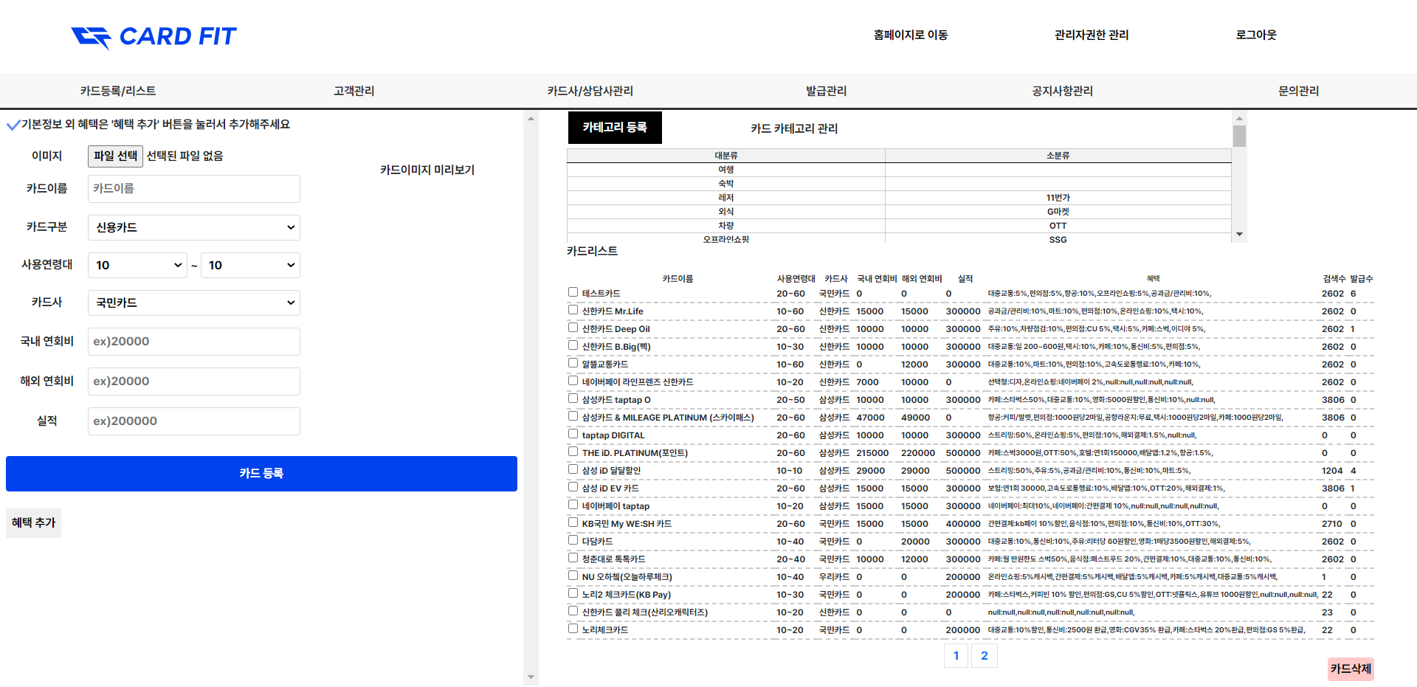
03 프로젝트 상세
기술설명 (관리자 페이지)
IA구조도
Figma
ERD
기술설명
카드, 고객, 카드사/상담사, 발급, 공지사항, 문의 관리
각각의 영역을 기능별로 AJAX처리하여
효율적인 resource관리 처리속도 향상

Slide 19
03 프로젝트 시연
시연
시연
마치며
메인페이지
회원가입(메일인증)
카드찾기 테스트
카드발급 신청
상담사페이지
(개인사업자, 카드사 상담사)
관리자 페이지

Slide 20

03 프로젝트 시연
마치며
시연
마치며
출처: 5년간 소멸한 항공,카드,휴대폰 마일리지 무려 1조5천억원…”가계경제손실”(오늘경제)
출처: '매년 1000억 소멸' 카드 포인트…어떻게 사용하면 좋을까? (sbs뉴스)
출처: 매년 소멸돼 사라지는 카드포인트 1000억원… 카드사만 배불린다(포인트데일리)
출처: 2021년 경제주체별 현금사용행태 조사 결과(한국은행)

